Slide 1
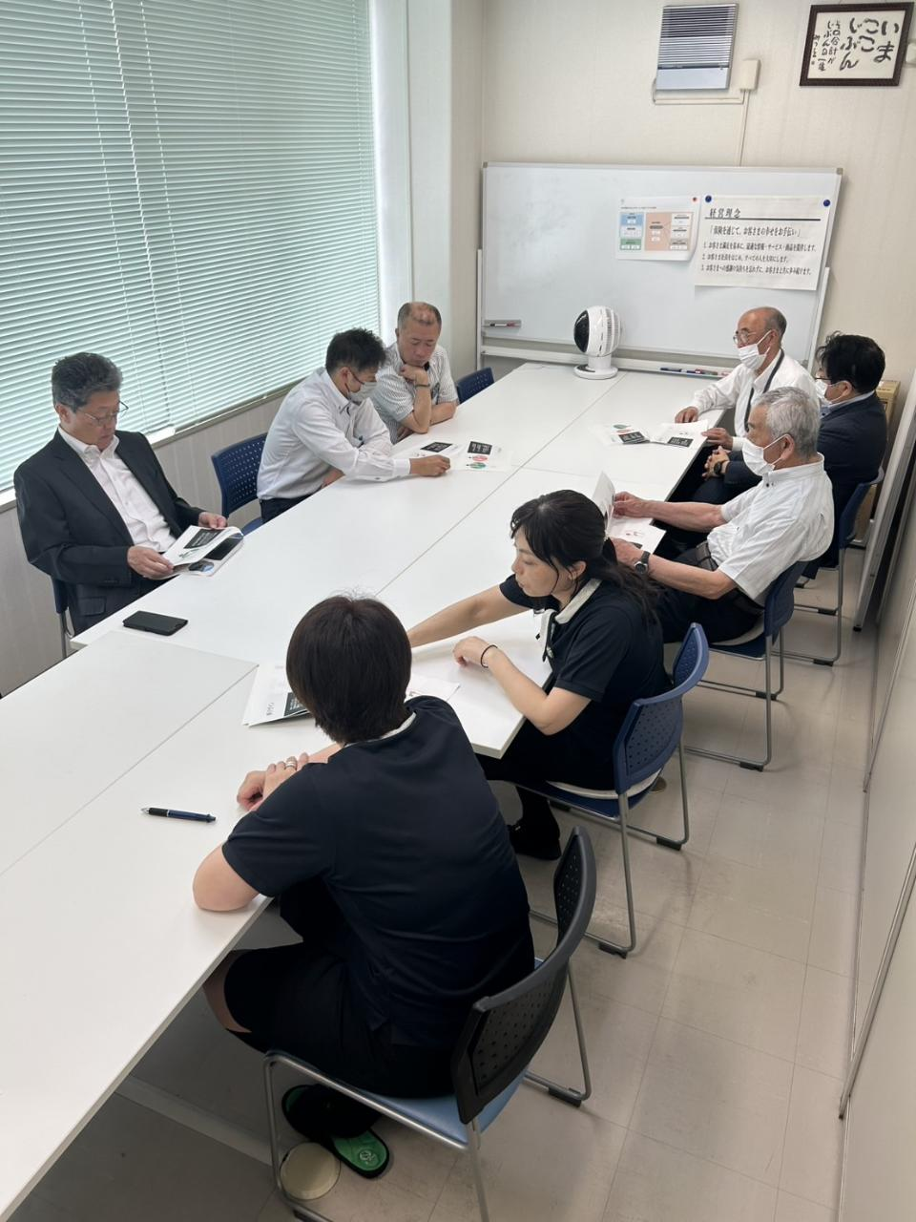
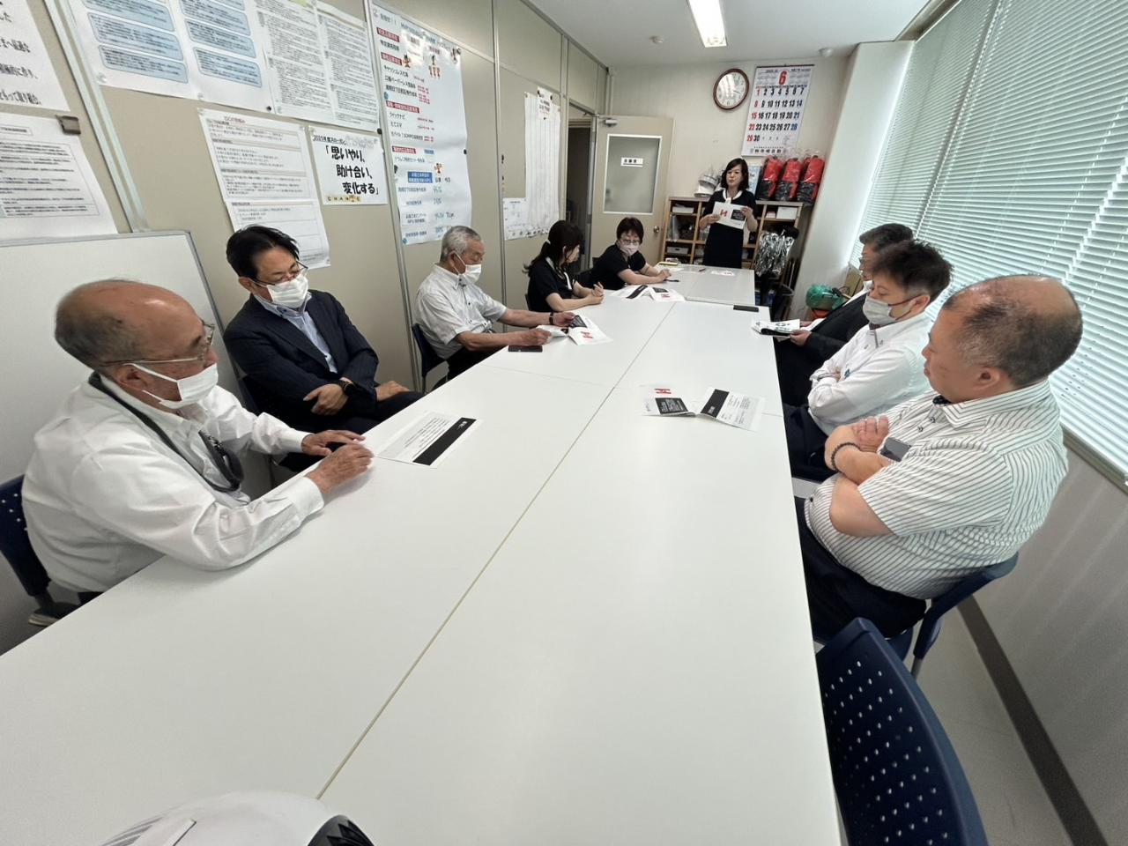
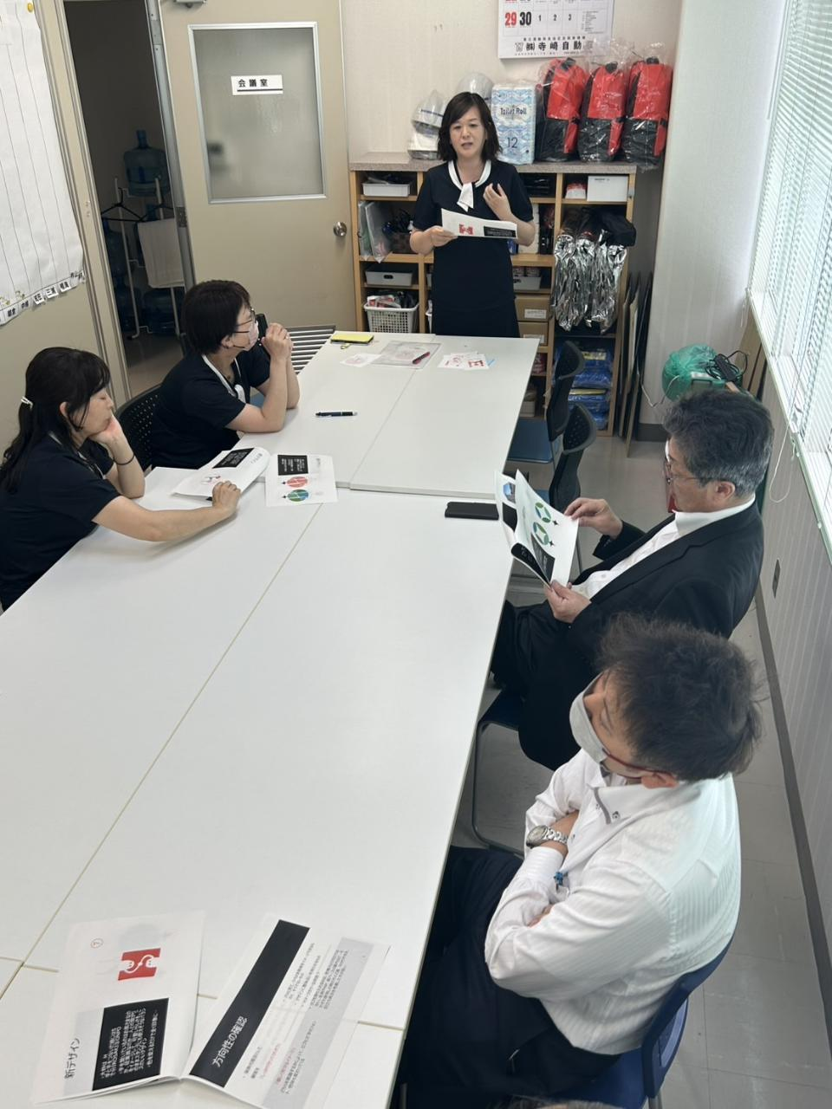
社内の取組み ～ロゴマークを作ろう！
Ｂ Ｒ Ｎ Ｄ Ｏ
communication
PDCA
AD
プロジェクトチームが、プロに作っていただいたロゴを何点かプレゼン…
HIROSON
mission
vision
現在、ずっと目標に掲げていた「ロゴマーク」作成に取り組んでいます。ひろさき損保をイメージした「ロゴマーク」で、会社を知ってもらうこと、何かあったときに思い出してもらうこと、最終的にお客さまから選ばれる代理店を目指します！！
これ可愛いよね-💛
いろいろな意見が出て、
とっても楽しい会議です☻
選ばれたロゴが、名刺や
ジャンパー、ホームページ、
社章バッジなどに使われると
思えば、会議も真剣に。
検討会議の様子

